Slide 1
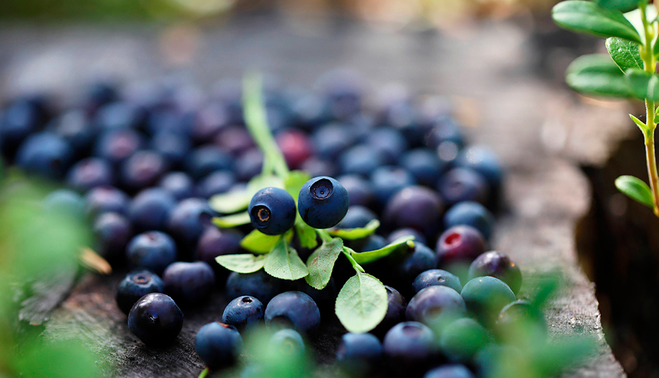
FINLANDIA
PARA LOS AMANTES DE LA COMIDA
Foto: Harri Tarvainen/Visit Finland mediabank

Slide 2
A los finlandeses les gusta impresionar a los turistas con las exóticas “delicias” de color negro, como el salmiakki (regaliz salado), el pan de centeno y el mämmi (pudín de centeno germinado).
El color negro, realmente, no dice mucho acerca de la cocina local, ya que viene en todas las formas y colores.
Los sabores puros de Finlandia, el limpio medio ambiente y la cercana relación con la naturaleza son demandados en todo el mundo.

Slide 3
UNA HISTORIA CULINARIA DE MÚLTIPLES INFLUENCIAS

Slide 4
La cultura culinaria finlandesa surge de la naturaleza nórdica, pero también ha sido influenciada por el Oriente y el Occidente.
Finlandia es un país extenso, cuyas considerables diferencias regionales se pueden apreciar también en la mesa del comedor.

Slide 5
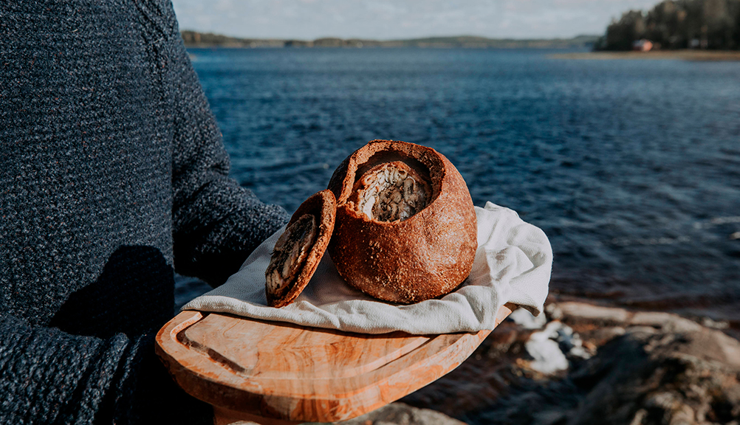
Foto: Julia Kivelä/Visit Finland mediabank

Slide 6
Actualmente, la comida finlandesa goza de un renacimiento, a medida que los cocineros combinan viejas tradiciones con nuevas influencias de diferentes partes del mundo.
Los amantes de la comida y los viajeros pueden disfrutar de las creaciones de los mejores chefs, no sólo en los restaurantes de alta cocina, sino también en eventos de comida callejera por todo el país.

Slide 7
COMIDA PURA de LA NATURALEZA IMPOLUTA

Slide 8
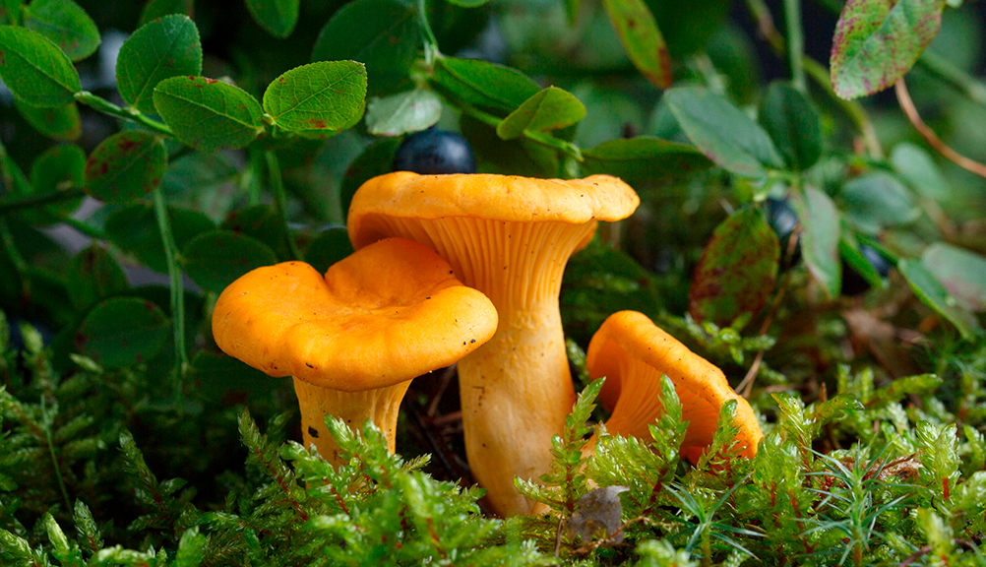
Credit: Julia Kivelä/Visit Finland mediabank
Foto: Visit Finland mediabank

Slide 9
LA COMIDA FINLANDESA ES TANTO PURA
COMO SALVAJE.
Gracias a la variación extrema de luz y temperatura, los sabores finlandeses son claros, fuertes y suficientes por sí mismos.
La comida finlandesa es a la vez bueno para la salud y apetitosa.
Los visitantes tienen acceso excepcionalmente cercano al origen local de su comida, ya sea en el campo, el mar o la ciudad.

Slide 10
Los mejores SABORES pAra PROBAR
Karjalanpiirakka, también conocido como pastel careliano, se hace con harina de centeno y se rellena con patata, arroz o zanahoria.
Ruisleipä, pan de centeno elaborado con masa madre, es un delicioso alimento básico finlandés.
Korvapuusti se traduce como “bofetada" en español pero, en realidad, se trata esencialmente de un bollo o rollito de canela.
Mustikkapiirakka, pastel de arándanos, servido con leche fresca, es una delicia conocida y amada por todos.

Slide 11
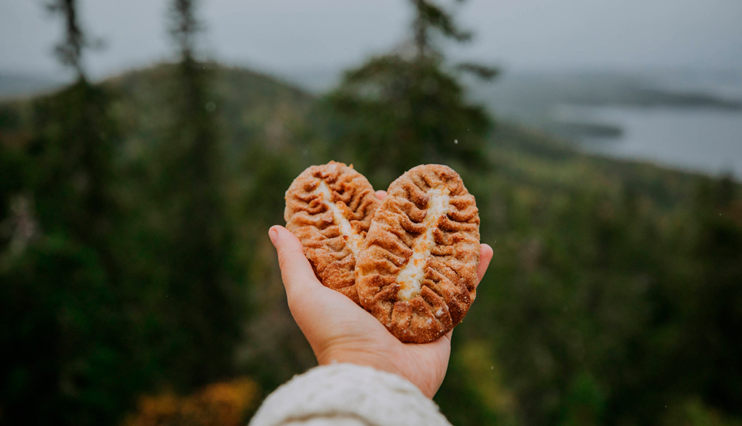
Foto: Julia Kivelä/Visit Finland mediabank

Slide 12
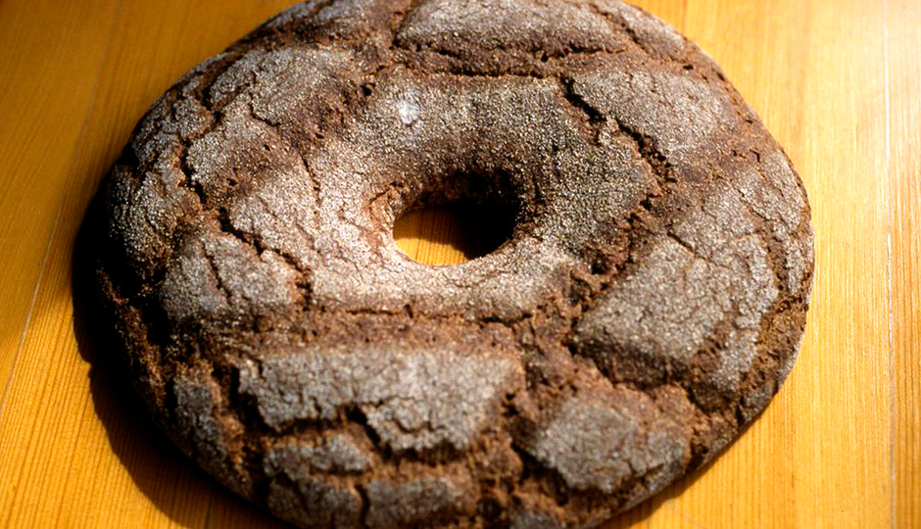
Foto: Visit Finland

Slide 13
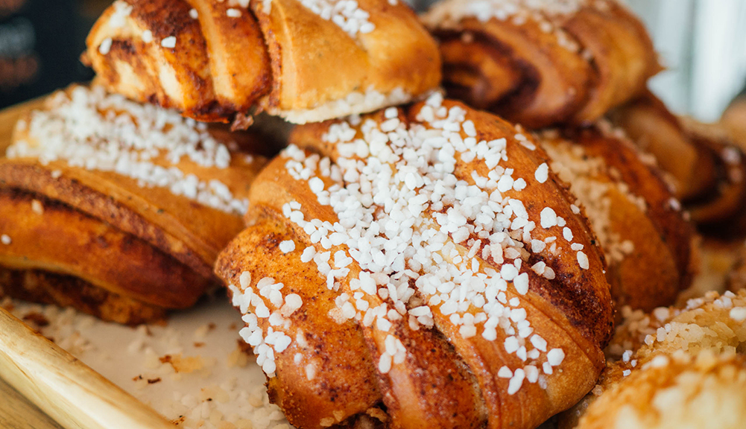
Foto:Julia Kivelä/Visit Finland

Slide 14
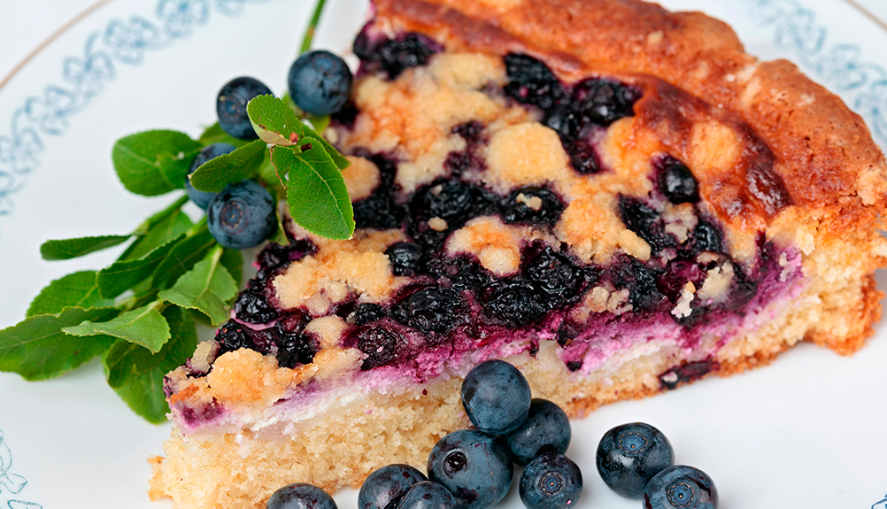
Foto:Pirkko Kanervisto

Slide 16
Uudet perunat & silli, patatas nuevas con arenque. Las patatas nuevas comienzan a aparecer a mediados del verano.
Poronkäristys, guisado reno salteado, servido con puré de patatas. Los renos son propios de la provincia de Laponia, en el norte de Finlandia.
Leipäjuusto, pan de queso, también conocido como “queso chillón finlandés”, es delicioso con mermelada de la mora de los pantanos.
Salmiakki, regaliz salado, es una delicia a la que casi todos los finlandeses son adictos – y les encanta darselos a probar a los visitantes.

Slide 17
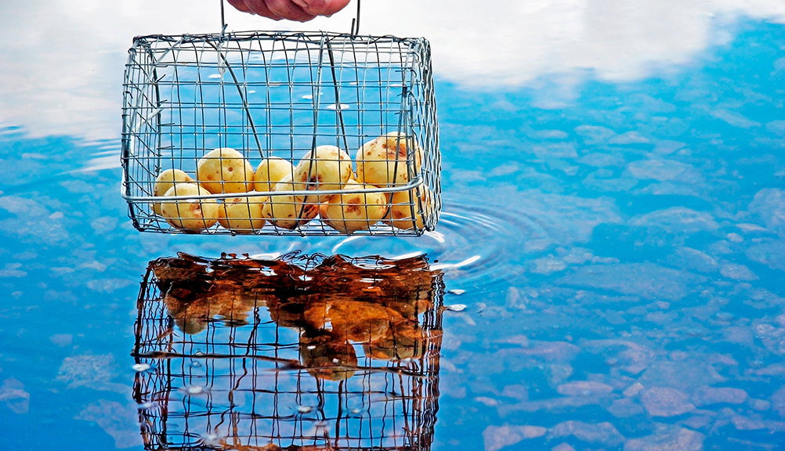
Foto: Tarja Hoikkala/Vastavalo

Slide 18
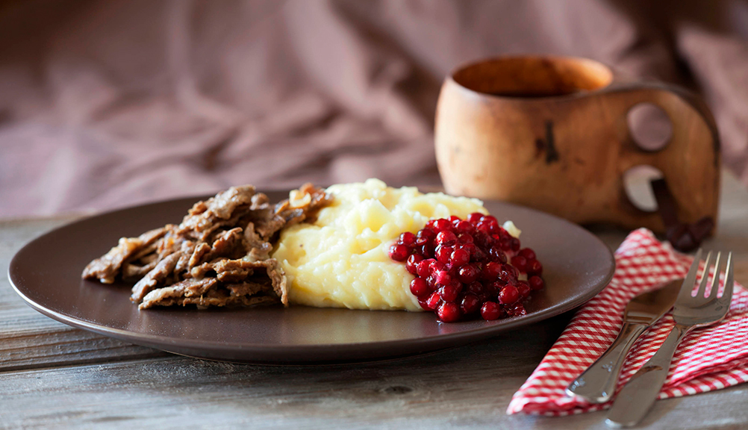
Foto: Soili Jussila/Vastavalo

Slide 19
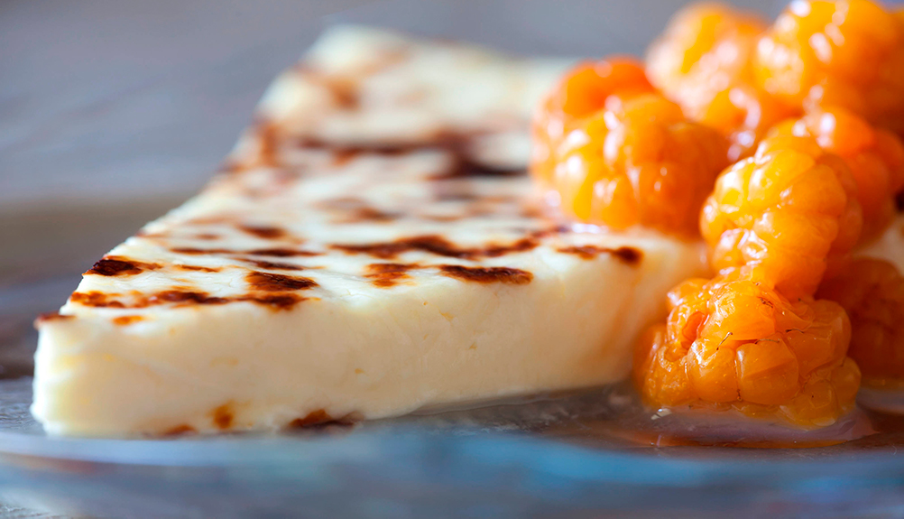
Credit: Harri Tarvainen/Visit Finland mediabank
Foto: Soili Jussila/Vastavalo

Slide 20
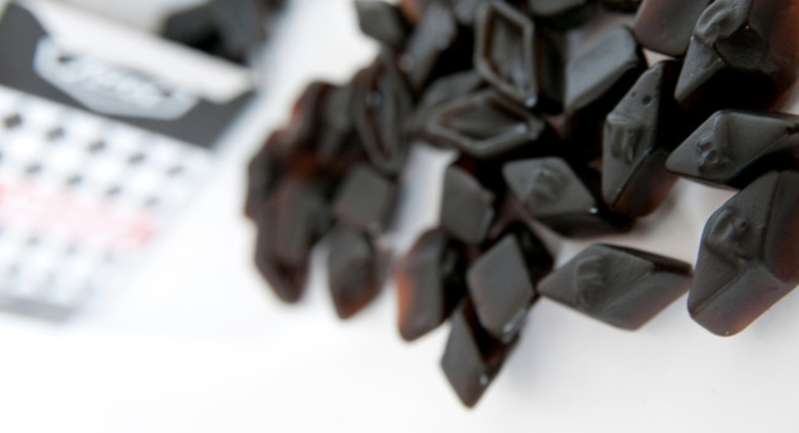
Foto: Vastavalo/Visit Finland

Slide 21
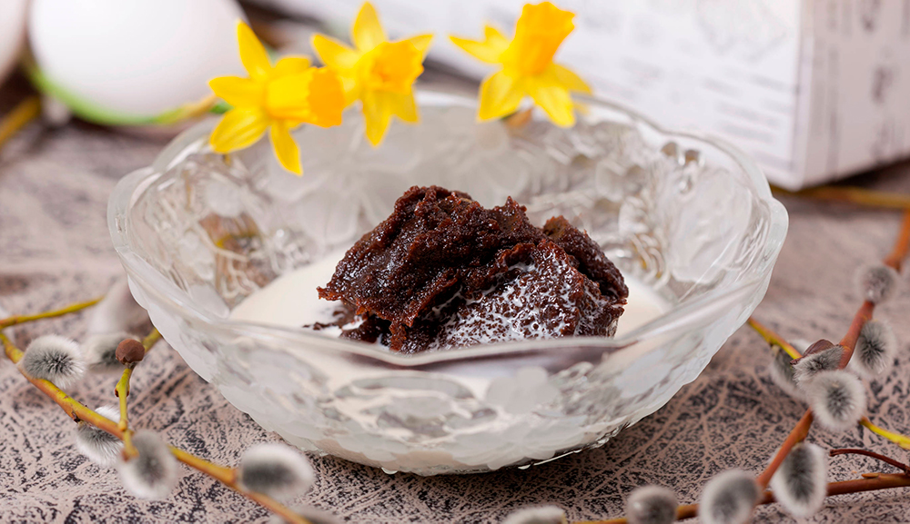
Foto: Soili Jussila/Vastavalo

